Slide 1
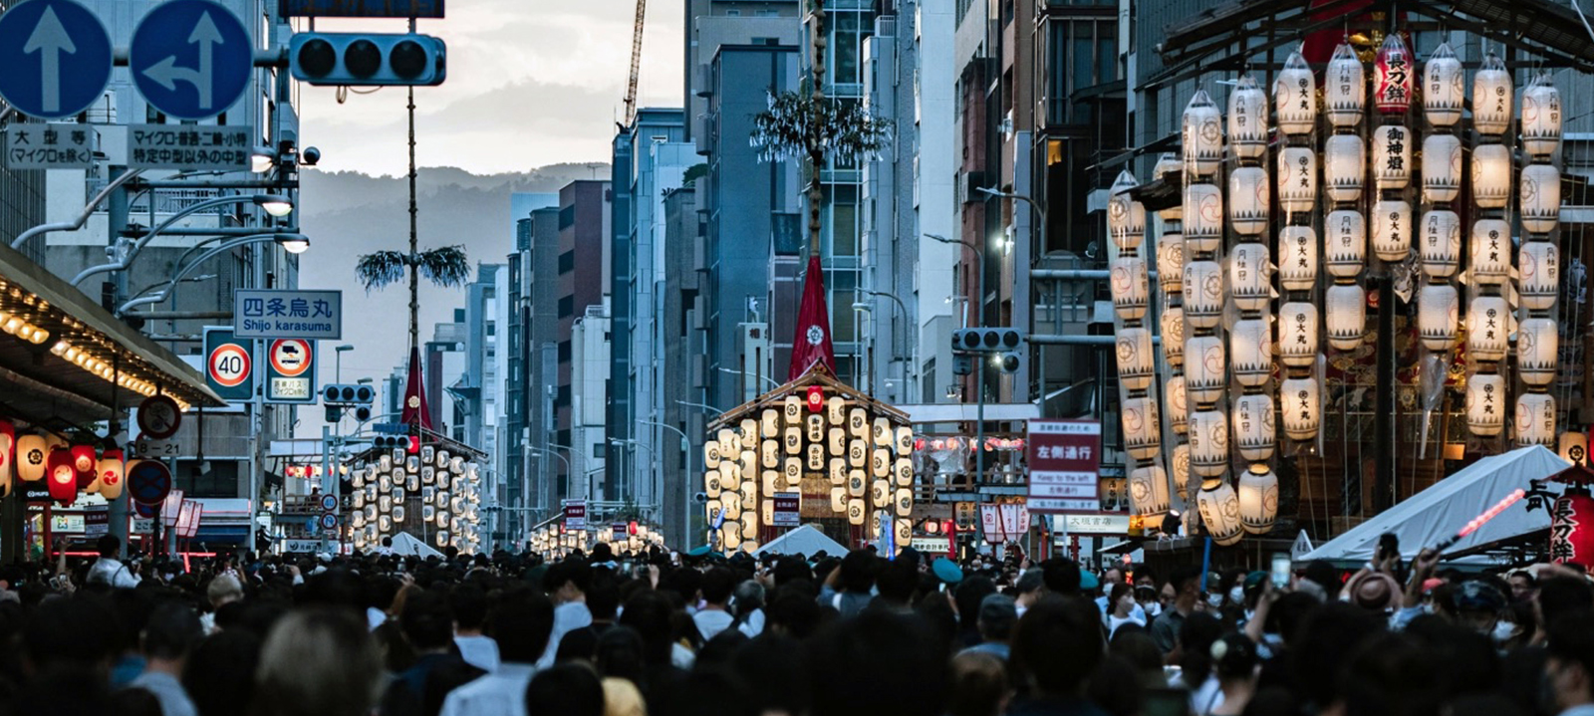
4. 마쓰리

Slide 2
4. 마쓰리
마쓰리란?
마쓰리의 모습
유명한 마쓰리
시민 마쓰리

Slide 3
1. 마쓰리란?
각 지역마다 독특한 전통과 풍습이 담겨 있는 단순한 축제 이상의 연중행사로, 수확기에 마을 사람들이 함께 모여 잔치를 벌였던 데서 시작되었다. 처음은 조상과 신의 영혼을 기리며 마을의 신을 봉양하고, 그 해의 풍작과 건강을 비는 종교적인 목적에서 생겨났다. 이러한 마쓰리를 전통 마쓰리라 하며 신사나 절을 중심으로 행해진다.

Slide 4
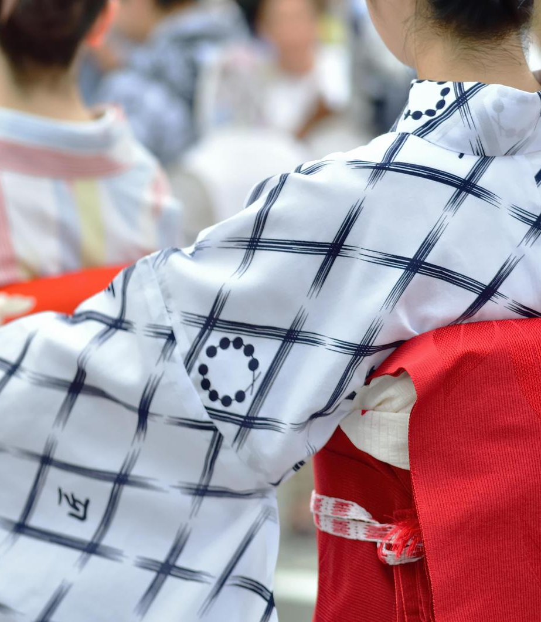
2. 마쓰리의 모습
마쓰리가 시작되는 마을은 며칠 전부터 깃발과 연등으로 거리가 일렁이고, 북과 징이 울려 퍼지며 마쓰리의 시작을 알린다.
여름 마쓰리는 그 마을의 여자와 어린이들이 유카타를 입고 북소리에 맞춰 봉오도리를 추며, 다양한 먹거리와, 여러 행사가 벌어진다.
건장한 남성들은 미코시를 메고 ‘왓쇼이 왓쇼이’라고 외치며 마을을 행진한다.

Slide 5
3. 유명한 마쓰리
도쿄의 간다 마쓰리
오사카의 텐진 마쓰리
교토의 기온 마쓰리

Slide 6
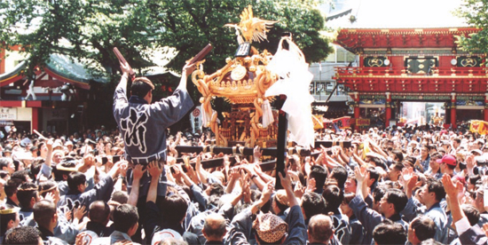
3. 유명한 마쓰리
도쿄의 간다 마쓰리
5월 14일부터 15일 사이에 도쿄의 간다 신사에서 열리는 ‘미코시 마쓰리’이다.
이는 고쿠사와 이에야스가 세키가하라 전투에서 승리한 것을 기념하여 열린 축제가 그 기원이다.

Slide 7
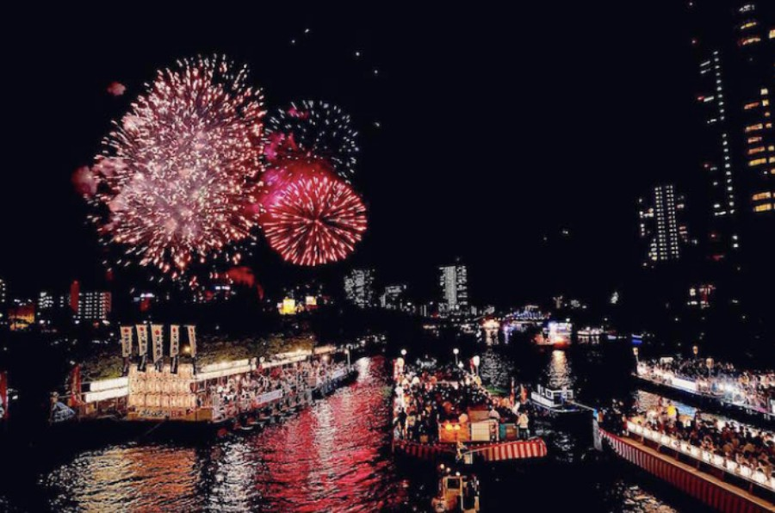
3. 유명한 마쓰리
오사카의 텐진 마쓰리
7월 24일에서 25일 사이에 텐만구에서 열리는 오사카의 대표적인 마쓰리이다.
100여 척의 배들이 조지마가와와 오카와를 거슬러 올라가는 모습을 볼 수 있다.

Slide 8
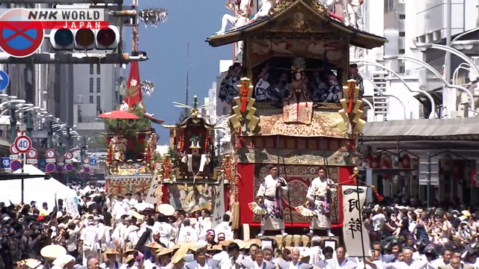
3. 유명한 마쓰리
교토의 기온 마쓰리
7월 1일부터 31일까지 치러지며 약 1,100년 전 전염병을 퇴치하기 위해 기원제를 열었던 어령회가 그 기원이라고 한다.
7월 17일에 거행되는 ‘야마보코행진’이 마쓰리의 하이라이트이다.

Slide 9
3. 시민 마쓰리
삿포로의 유키 마쓰리
센다이의 다나바타 마쓰리
아오모리의 네부타 마쓰리

Slide 10
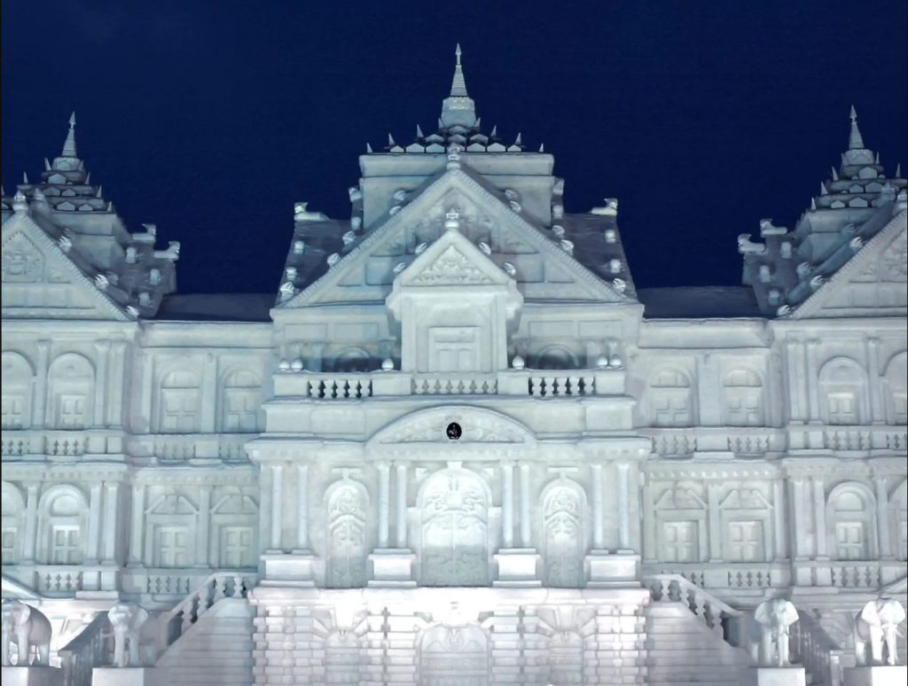
3. 시민 마쓰리
삿포로의 유키 마쓰리
2월 5일부터 일주일 정도 열리는 유키 마쓰리는 홋카이도 지방의 대표적인 마쓰리이다.
그 중 삿포로의 눈 축제가 가장 유명한데 특히 오도리 공원에서 열리는 눈과 얼음의 조각 전시회가 가장 볼만하다.

Slide 11
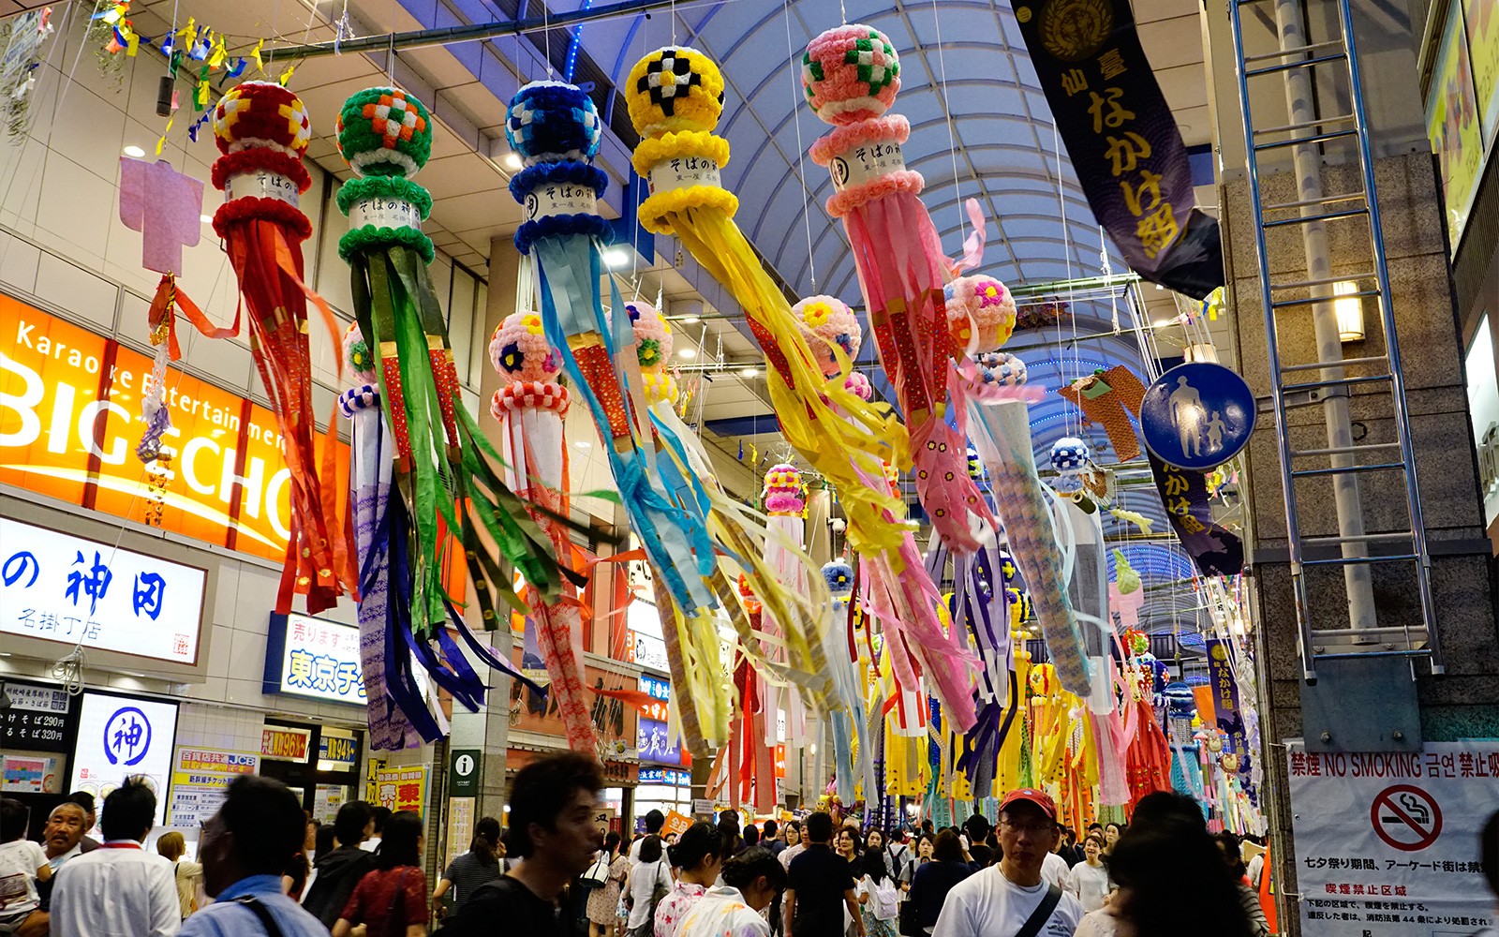
3. 시민 마쓰리
센다이의 다나바타 마쓰리
8월 6일에서 8일 사이에 열리며 센다이 시내 중심가에서 오색의 후카나가시를 대나무 장대에 장식하여 칠석제를 지낸다.

Slide 12
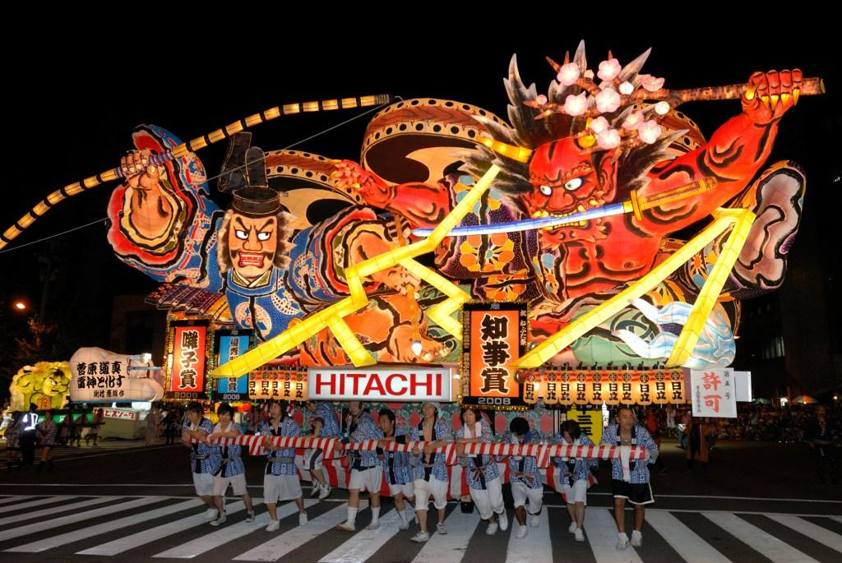
3. 시민 마쓰리
아오모리의 네부타 마쓰리
도호쿠 지방 아오모리를 중심으로 한여름의 무더위와 졸음을 쫓아내고 풍년을 기원하는 마쓰리이다.
8월 5일에서 7일 사이에 행해지는 매우 역동적인 행사이다.

